Slide 1
Centro Federal de Educação Tecnológica de Minas Gerais
ENGENHARIA DA COMPUTAÇÃO
Aula 04
Zeros Reais de
Funções Reais

Slide 2



Introdução
Um dos problemas que ocorrem frequentemente em trabalhos científicos é o cálculo de zeros (também chamada raízes) de equações na forma:
f(x) = 0
onde f(x) pode ser uma equação:
polinomial:
transcendental:
algébrica:

Slide 3
Zeros da Função
Definição: Um número α é um zero da função f(x) ou uma raiz da equação f(x)=0 se f(α) = 0.

Slide 4
Zeros da Função
Definição: Um número α é um zero da função f(x) ou uma raiz da equação f(x)=0 se f(α) = 0.
Em alguns casos, os valores de α que anulam f(x) podem ser reais ou complexos. Inicialmente, somente os zeros reais da função f(x) serão estudos.

Slide 5
Zeros da Função
Definição: Um número α é um zero da função f(x) ou uma raiz da equação f(x)=0 se f(α) = 0.
Em alguns casos, os valores de α que anulam f(x) podem ser reais ou complexos. Inicialmente, somente os zeros reais da função f(x) serão estudos.
Como obter raízes reais de uma equação qualquer?

Slide 6
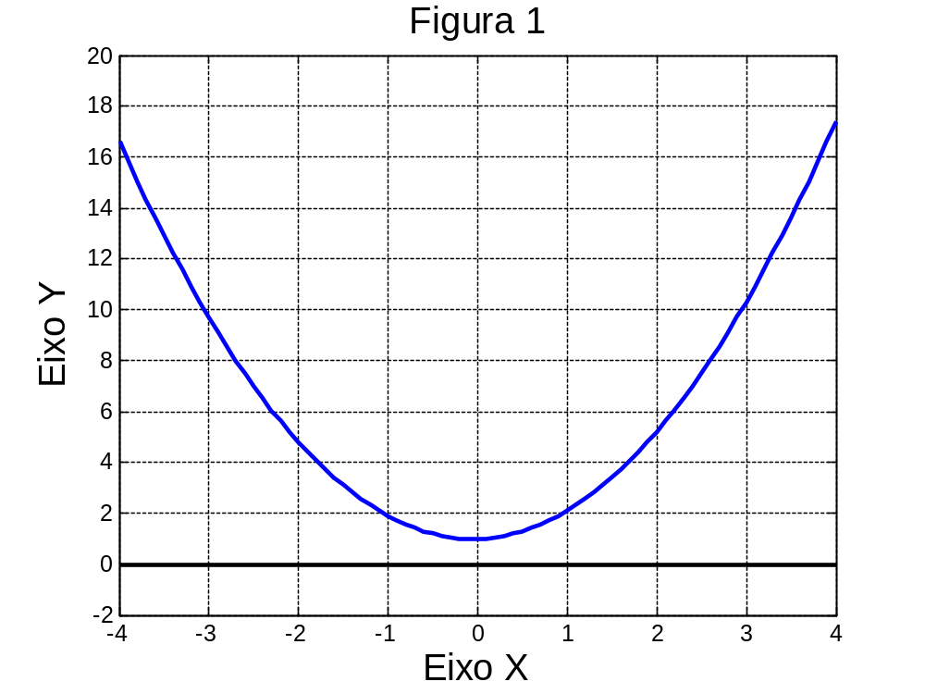
Zeros da Função – Análise Gráfica

Slide 7
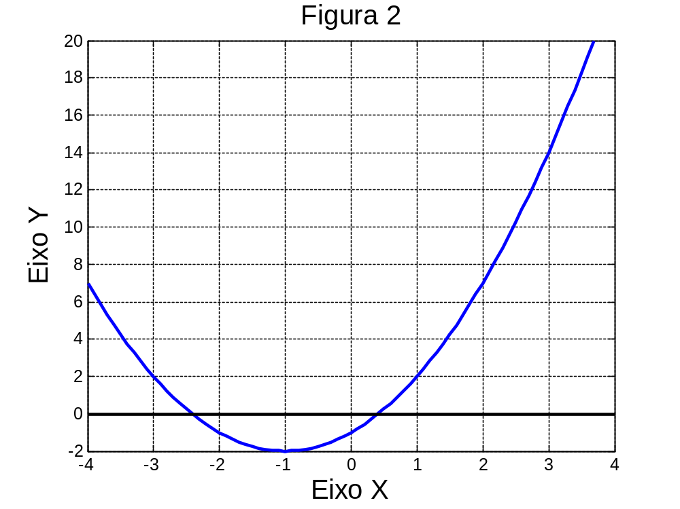
Zeros da Função – Análise Gráfica

Slide 8
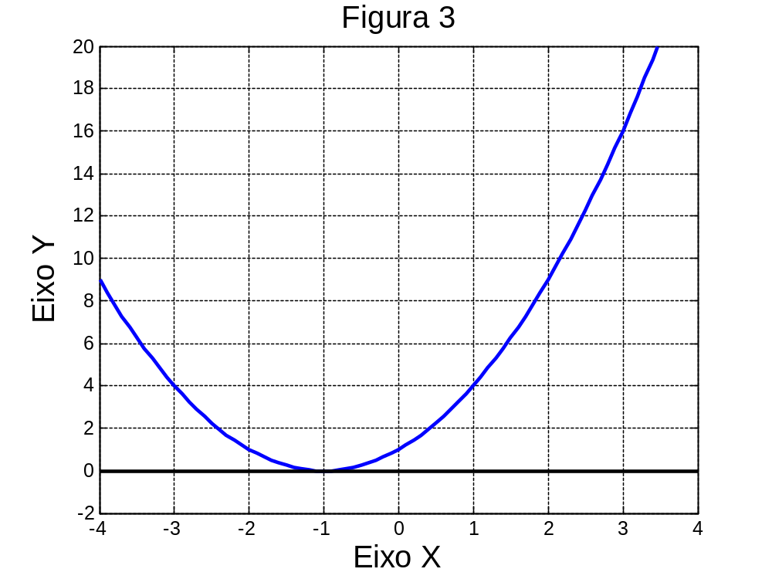
Zeros da Função – Análise Gráfica

Slide 9
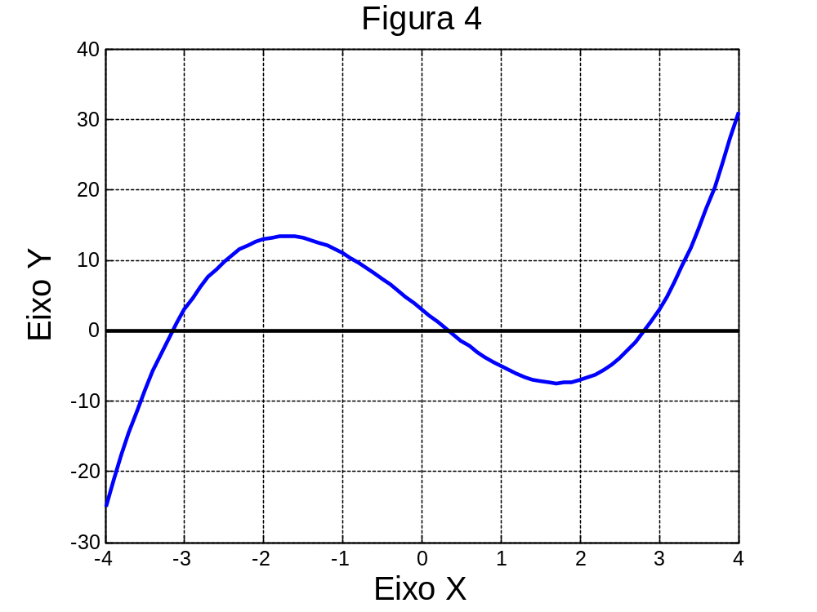
Zeros da Função – Análise Gráfica

Slide 10
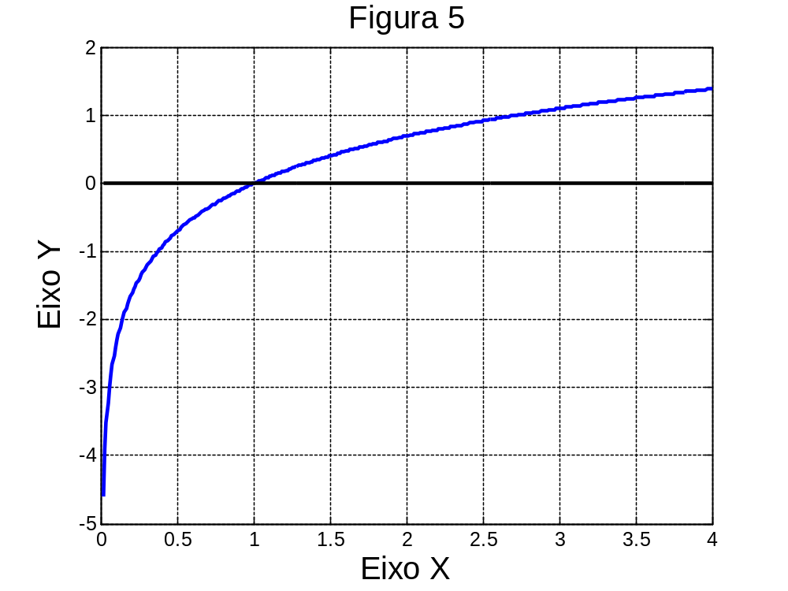
Zeros da Função – Análise Gráfica

Slide 11
Métodos Númericos
A ideia central do uso de métodos numéricos é partir de uma aproximação inicial para a raiz e em seguida refinar essa aproximação através de um processo iterativo.

Slide 12
Métodos Númericos
A ideia central do uso de métodos numéricos é partir de uma aproximação inicial para a raiz e em seguida refinar essa aproximação através de um processo iterativo.
Existem dois grupos de métodos numéricos, sendo:
1) Métodos de confinamento, onde se identifica um intervalo que inclui a raiz;
2) Métodos abertos, onde estima-se um valor inicial (chute inicial) para a solução. Este métodos são, usualmente, mais eficazes, mas às vezes podem não levar à solução.

Slide 13
Métodos de confinamento
Fases de implementação:
Fase 1) Localização ou isolamento das raízes de f(x), que consiste em obter um intervalo que contém a raiz;

Slide 14
Métodos de confinamento
Fases de implementação:
Fase 1) Localização ou isolamento das raízes de f(x), que consiste em obter um intervalo que contém a raiz;
Fase 2) Refinamento, que consiste em, escolhidas as aproximações iniciais no intervalo (a, b) encontrado, melhorá-las sucessivamente, até se obter uma aproximação suficiente dentro da precisão prefixada.

Slide 15
Métodos de confinamento

Slide 16
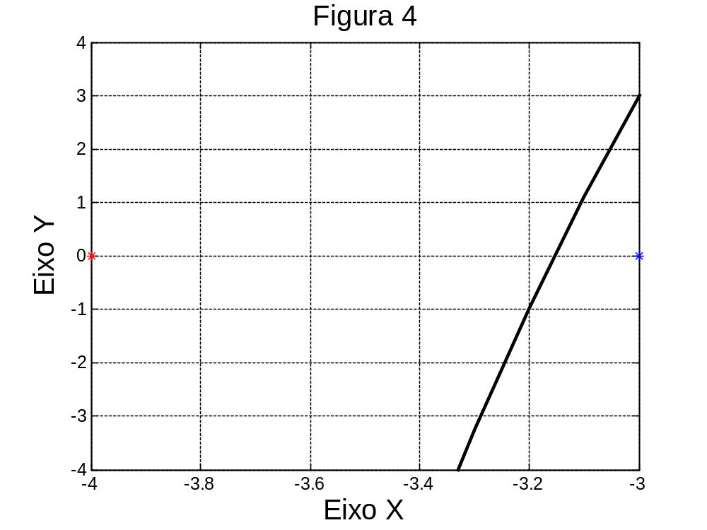
Métodos de confinamento

Slide 17
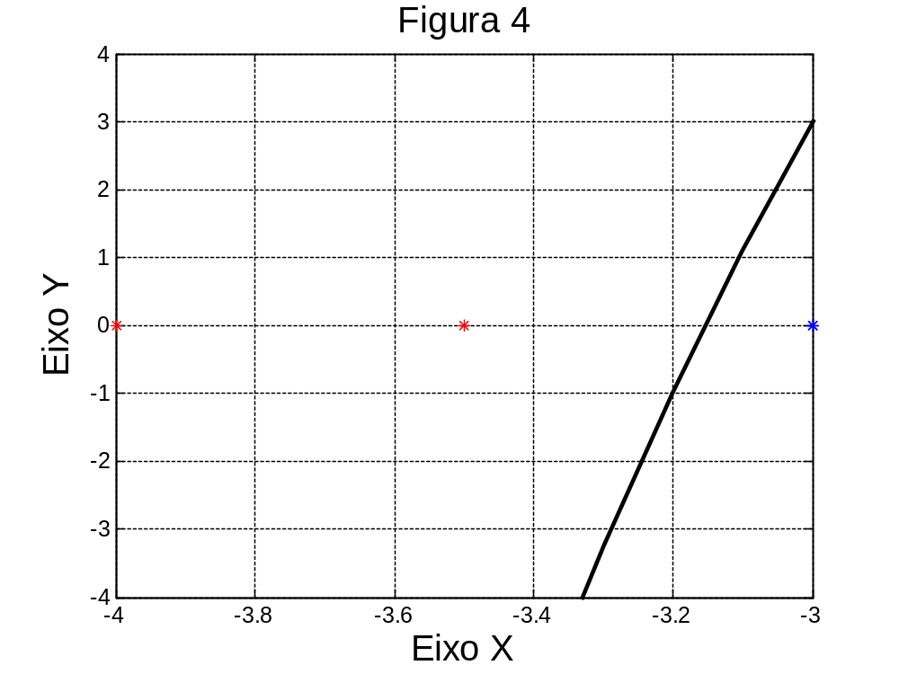
Métodos de confinamento

Slide 18
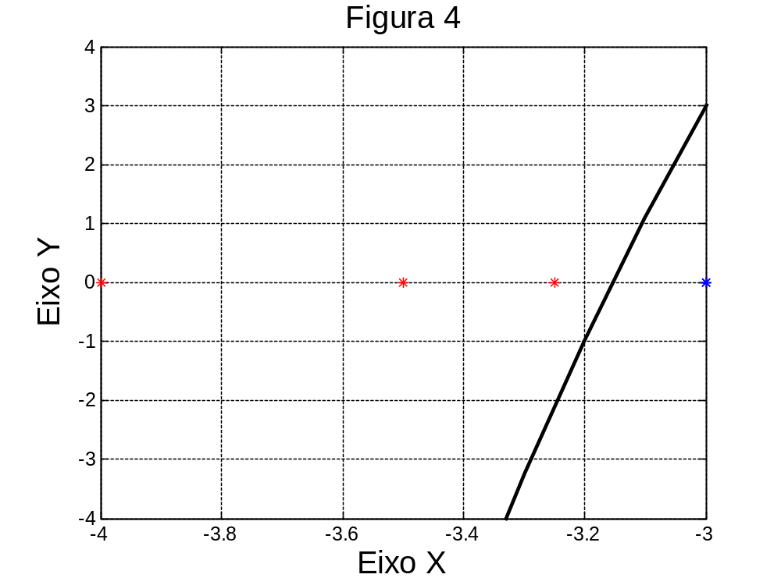
Métodos de confinamento

Slide 19
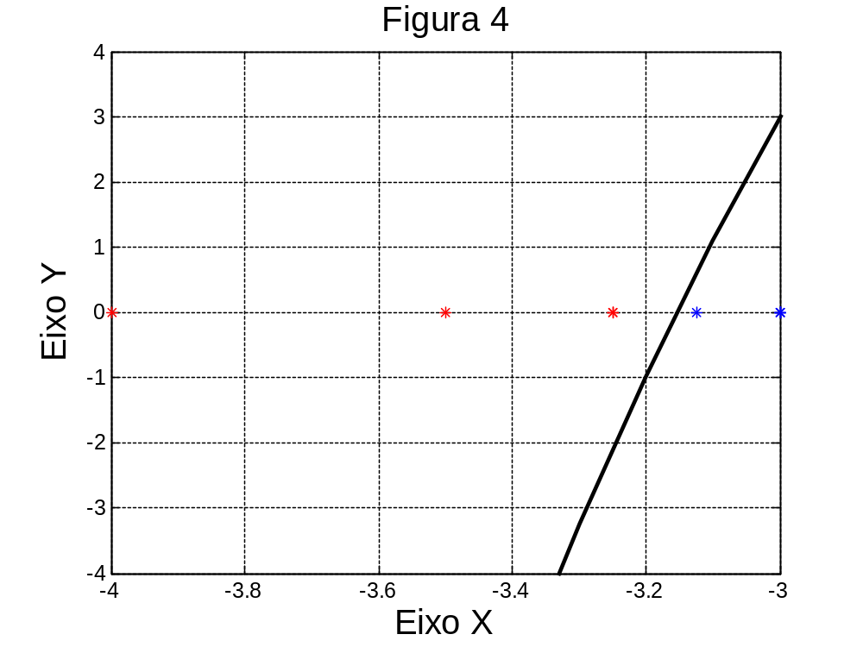
Métodos de confinamento

Slide 20
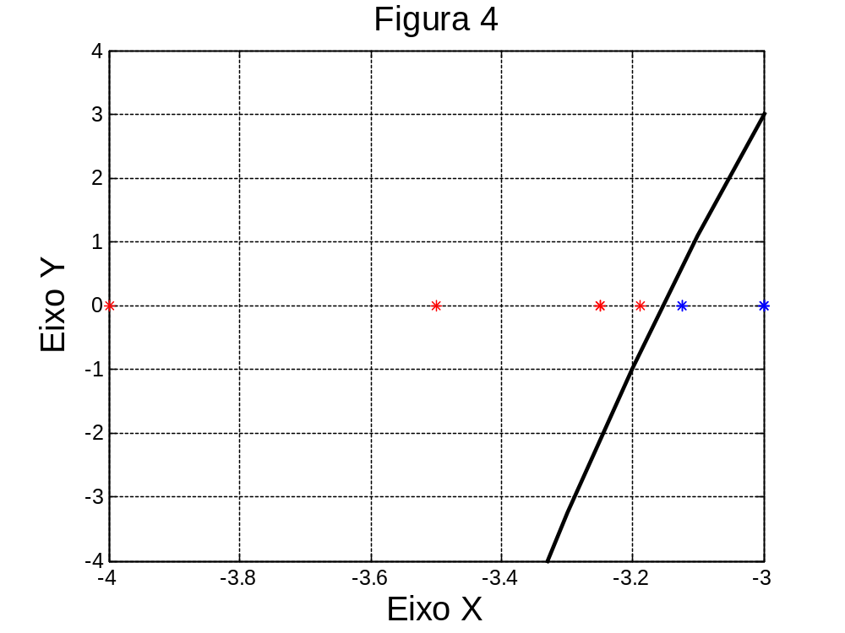
Métodos de confinamento

Slide 21
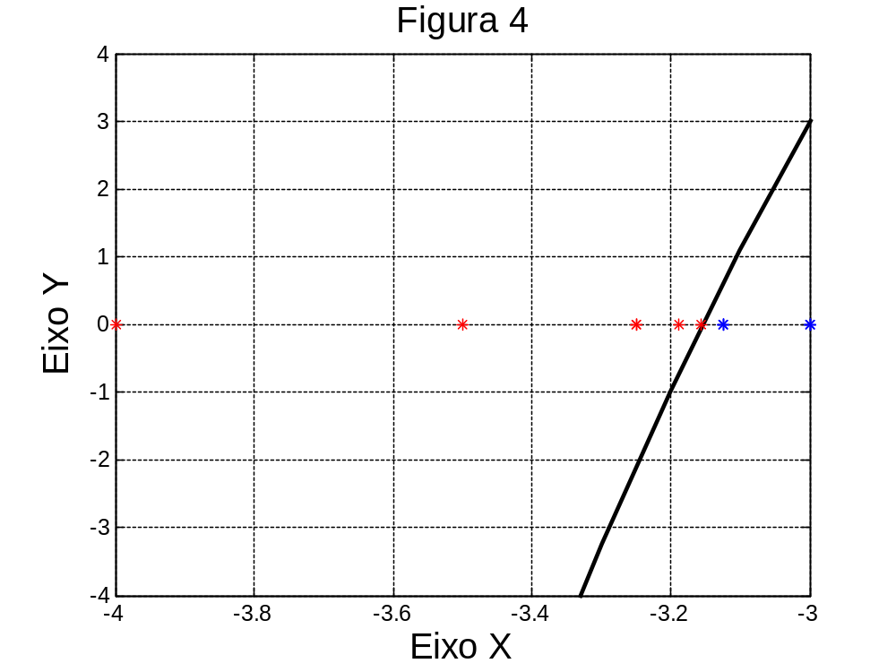
Métodos de confinamento

Slide 22

Métodos de confinamento

Slide 23
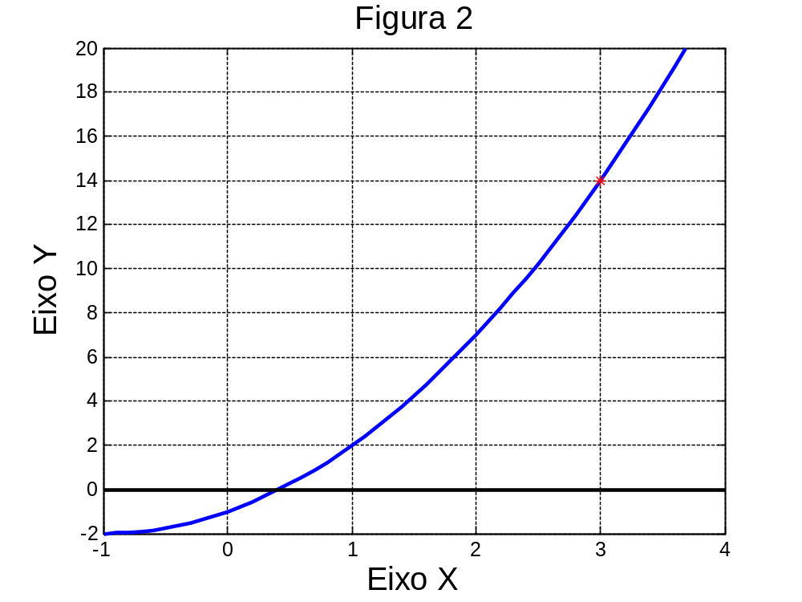
Métodos abertos

Slide 24
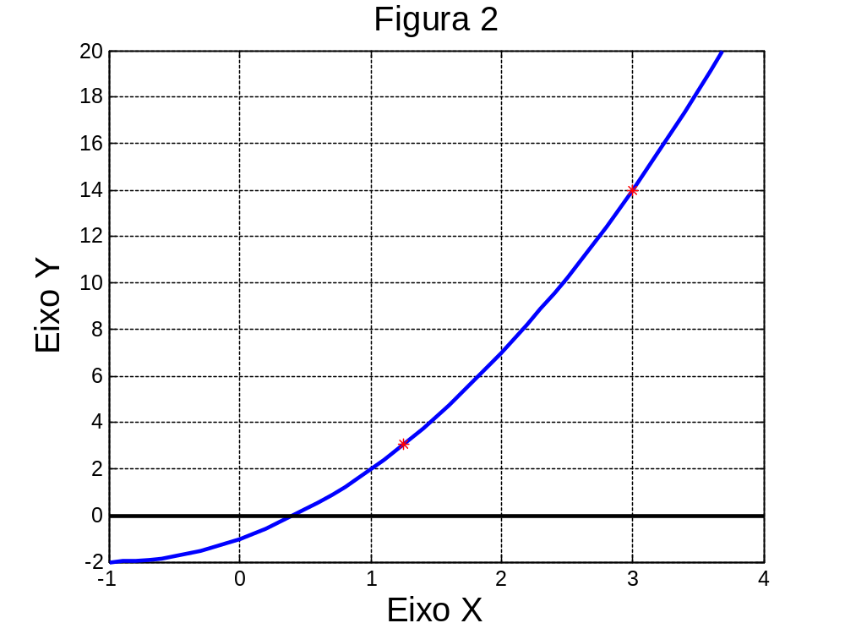
Métodos abertos

Slide 25

Métodos abertos

Slide 26
Métodos Númericos
Fase 1: Isolamento das raízes
Teorema 1 – Seja f(x) uma função contínua num intervalo [a,b]. Se f(a)f(b)<0 então existe pelo menos um ponto x=α entre a e b que é zero de f(x).

Slide 27
Métodos Númericos
Fase 1: Isolamento das raízes
Teorema 1 – Seja f(x) uma função contínua num intervalo [a,b]. Se f(a)f(b)<0 então existe pelo menos um ponto x=α entre a e b que é zero de f(x).
Observações:
Se f´(x) existir e preservar sinal em (a,b), então este intervalo contém um único zero de f(x).
Um ponto α é uma raiz de multiplicidade m da equação f(x)=0, se f(x)=(x - α)^{m} g(x), com g(α) ≠ 0.

Slide 28

Métodos Númericos
Exemplo – 1: Determine as raízes da equação:

Slide 29
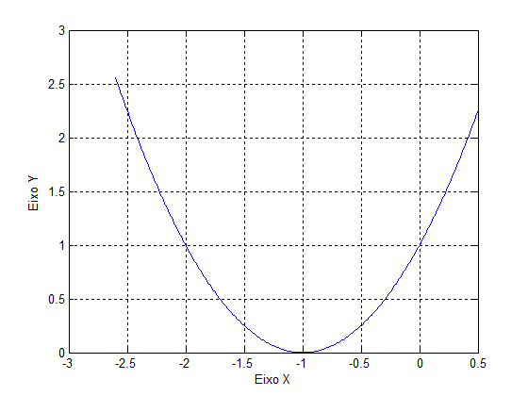
Métodos Númericos
Exemplo – 1: Determine as raízes da equação:

Slide 30
Métodos Númericos
Como pode ser observado, a análise gráfica da função f(x) ou da equação f(x)=0 é fundamental para se obter boas aproximações para a raiz.

Slide 31
Métodos Númericos
Como pode ser observado, a análise gráfica da função f(x) ou da equação f(x)=0 é fundamental para se obter boas aproximações para a raiz.
Para tanto, é suficiente utilizar um dos processos:
esboçar o gráfico da função f(x) e localizar as abcissas dos pontos onde a curva intercepta o eixo x;
a partir da equação f(x)=0, obter a equação equivalente g(x) e h(x), esboçar os gráficos das funções g(x) e h(x) no mesmo eixo cartesiano e localizar os pontos x onde as duas curvas se interceptam.

Slide 32


Métodos Númericos
Exemplo – 2: Esboçar o gráfico de:

Slide 33
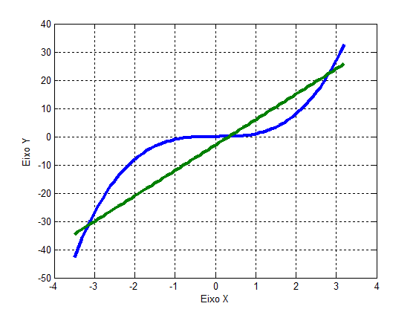
Métodos Númericos
Exemplo – 2: Esboçar o gráfico de:

Slide 34
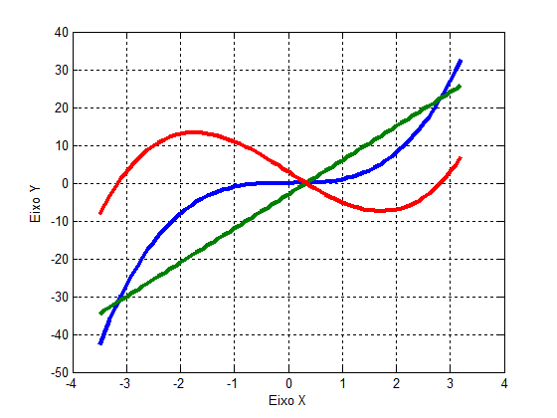
Métodos Númericos
Exemplo – 2: Esboçar o gráfico de:

Slide 35


Métodos Númericos
Exemplo – 3: Esboçar o gráfico de:

Slide 36
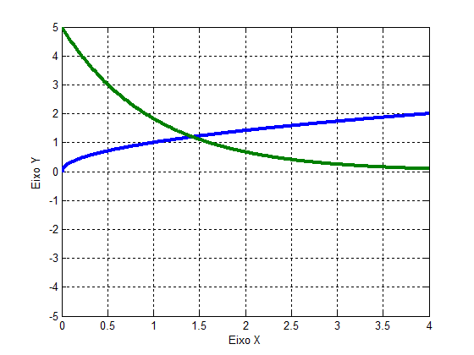
Métodos Númericos
Exemplo – 3: Esboçar o gráfico de:

Slide 37
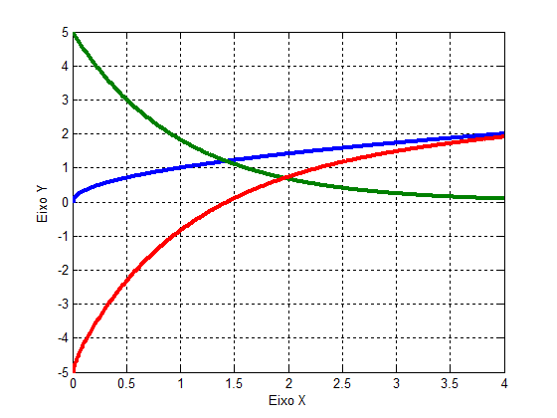
Métodos Númericos
Exemplo – 3: Esboçar o gráfico de:

